Slide 1

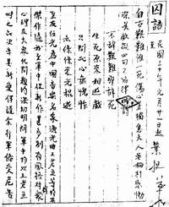


Slide 2

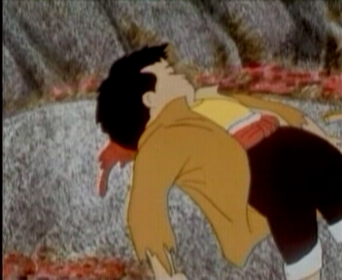
PPT模板下载：www.1ppt.com/moban/ 行业PPT模板：www.1ppt.com/hangye/
节日PPT模板：www.1ppt.com/jieri/ PPT素材下载：www.1ppt.com/sucai/
PPT背景图片：www.1ppt.com/beijing/ PPT图表下载：www.1ppt.com/tubiao/
优秀PPT下载：www.1ppt.com/xiazai/ PPT教程： www.1ppt.com/powerpoint/
Word教程： www.1ppt.com/word/ Excel教程：www.1ppt.com/excel/
资料下载：www.1ppt.com/ziliao/ PPT课件下载：www.1ppt.com/kejian/
范文下载：www.1ppt.com/fanwen/ 试卷下载：www.1ppt.com/shiti/
教案下载：www.1ppt.com/jiaoan/
刘胡兰被捕后，在蒋介石军和地主吕善卿的严刑和利诱下，坚贞不屈，最后，英勇就义于敌人的锄刀之下，年仅15岁。
放牛的孩子王二小，假装为敌人带路，把敌人带进了八路军的埋伏圈。敌人被消灭了，二小却被敌人挑在枪尖，摔死在大石头的上面！

Slide 3
同学们，我们今天的幸福生活是无数革命先烈用鲜血和生命换来的。他们为了中国人民的解放事业，为了实现共产主义的伟大理想，前赴后继，英勇斗争，甚至献出自己的宝贵生命。今天我们要学的《囚歌》，讲述的就是这样的故事。他们在敌人的监牢里，面对毒刑拷打写下来的。让我们怀着崇敬的心情来学习这首诗。

Slide 4

学习目标
1.学习叶挺同志坚定的革命立场和伟大的献身精神，培养学生对党、对革命的深厚感情和共产主义理想。
2.理解诗中部分词语的含义或作用，进而读懂全诗，使学生体会诗歌精炼、形象的特点，培养阅读诗歌的能力。
3.能有感情地阅读课文，背诵课文，培养朗读能力。

Slide 5
生字学习
囚锁敞躯棺

Slide 6

词语理解
被囚禁在敌人监狱里的人写的诗歌。
囚歌：
永生：
人：
狗：
地下的烈火：
活棺材：
永远活着，永久的生命。本文指革命烈士为革命事业献身的精神永不磨灭。
这里指坚定的革命者。
这里指革命者队伍中的叛徒。
人民革命的熊熊大火。
监牢。国民党反动派的统治。

Slide 7

叶挺军长被谁关押、什么时候被关押、被关押在哪里、被关押了多少个年头？《囚歌》一诗是在怎样的情况下写的、写在何时、写在何处？

Slide 8
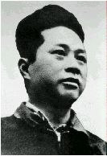
走近作者
《囚歌》是叶挺同志被囚禁在重庆歌乐山渣滓洞集中营时，用铅笔写在牢房墙壁上的一首诗。
叶挺是广东惠阳人。第一次国内革命战争时期，曾任国民革命军独立团团长。1927年先后参加南昌起义和广州起义。抗战时任新四军军长。1941年皖南事变时被国民党非法逮捕。1946年3月4日，在中共中央的坚决要求下获得自由。4月8日自重庆飞返延安，途中飞机失事遇难。

Slide 9

叶挺与《囚歌》
皖南事变后，新四军军长叶挺，被反动派囚禁在上饶集中营。关他的那间囚室既黑暗，又潮湿，冰凉的地上，铺着几把发霉的稻草，上面尽是臭虫和跳蚤，叶军长受尽了折磨。
为了诱骗叶挺投降，国民党反动派挖空了心思，耍尽了手段，可叶挺坚贞不屈。蒋介石气急败坏的把叶挺关进重庆“中美合作所”。在那里，叶军长受尽折磨和迫害，过着非人的折磨。更使叶挺苦恼的是身居囚室，不能驰骋抗日战场，不能带领战士们冲锋陷阵，他越想越气，越想越怒，因而，拿起笔在囚室的墙壁上写下了正气浩然的《囚歌》。

Slide 10
课题中的“囚”是什么意思？囚歌又是什么意思呢？
从字形上看，人被四堵高墙紧紧围住，如笼中之鸟，失去自由。“囚”的意思是把人关在监狱里。“囚歌”在本文指革命者在敌人监狱里写的诗歌。

Slide 11


为人进出的门紧锁着，
为狗爬出的洞敞开着，
一个声音高叫着：
——爬出来吧，给你自由！
我渴望自由，
但我深深地知道——
人的身躯怎能从狗洞子里爬出！
我希望有一天
地下的烈火，
将我连这活棺材一起烧掉，
我应该在烈火与热血中得到永生！

Slide 12

为人进出的门紧锁着，
为狗爬出的洞敞开着，
一个声音高叫着：
——爬出来吧，给你自由！

Slide 13

“为人进出的门紧锁着”是指牢房中的革命者所要走的路被敌人锁得紧紧的。
“为狗爬出的洞敞开着”指为牢房中的叛徒所准备的道路是敞开的，只要你叛变革命，随时都可以爬出牢房。
“一个声音高叫着——爬出来吧，给你自由！”指国民党反动派在声嘶力竭地叫喊诱骗革命者变节投降充当叛徒。
“一个声音……给你自由！”这句是敌人对革命者的诈骗，“自由”不过是一种诱饵，朗读时要表现出敌人的阴险狡猾。

Slide 14
读第一节诗，作者想要表达的是怎样的思想感情？
表达了作者对敌人的愤怒，对叛徒的厌恶和痛恨的思想感情。
这一节诗揭露了国民党反动派对革命者的引诱。当时摆在狱中革命者面前的只有两条路：坚贞不屈，意味着失去自由，甚至生命；充当叛徒，出卖革命，将得到自由。作者选择哪一条路呢？第二节诗告诉了我们。

Slide 15
我渴望自由，
但我深深地知道——
人的身躯怎能从狗洞子里爬出！

Slide 16
作者面对敌人的威逼利诱，作出怎样的回答？
我迫切希望得到自由，但我深深地明白一个道理——真正的革命者是决不会向敌人屈膝投降当叛徒的。
这节诗中也有一个“自由”，它跟第一节诗中有什么不同？
第一节诗：所谓的自由；第二节诗：真正的自由。

Slide 17
我希望有一天
地下的烈火，
将我连这活棺材一起烧掉，
我应该在烈火与热血中得到永生！

Slide 18
“地下的烈火”比喻革命的烈火，指共产党领导的人民革命的力量。
“活棺材”指囚禁革命者的牢房，又指国民党反动派统治下的黑暗的旧社会。
一个真正的革命者决不会向敌人屈服，因为他心中充满对革命事业必胜的信心。所以，诗人决定怎么做？表达了诗人怎样的思想感情？
表达了叶挺同志为了推翻国民党反动统治，宁愿献出自己生命的革命精神和壮志豪情。

Slide 19
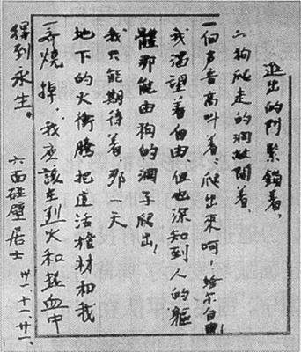

Slide 20
为人／进出的门／紧锁着，
为狗／爬出的洞／敞开着，
一个声音／高叫着：
——爬出来吧，给你自由！
我／渴望／自由，
但我／深深地知道——
人的身躯／怎能／从狗洞子里爬出！
我希望／有一天，
地下的烈火，
将我／连这活棺材／一起烧掉，
我／应该／在烈火与热血中／得到永生！
有感情朗读

Slide 21
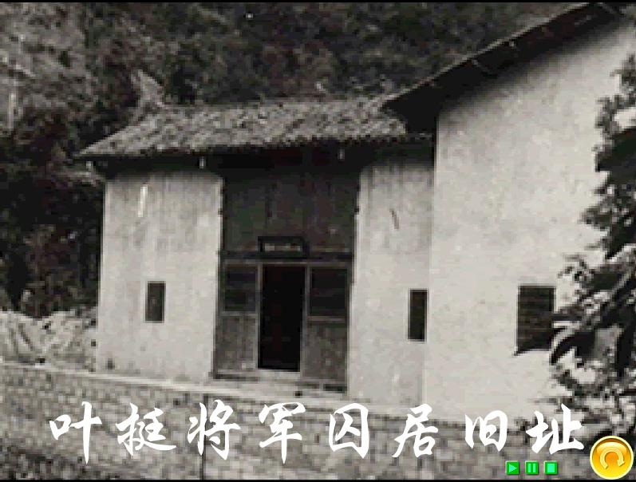

Slide 22
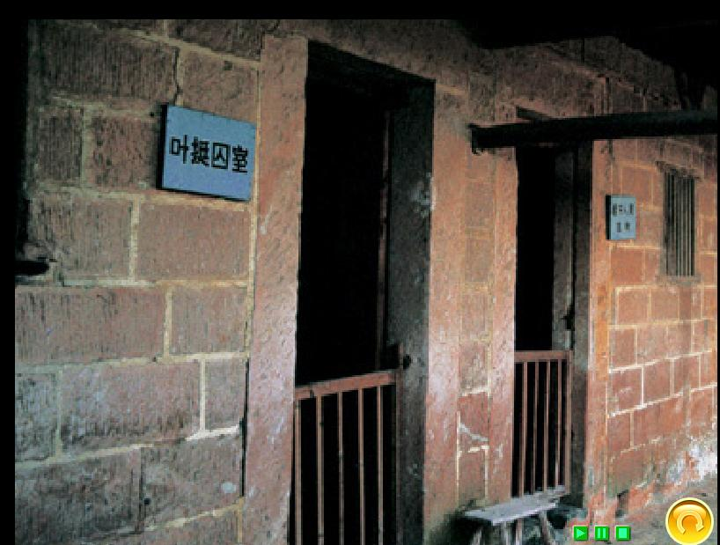

Slide 23
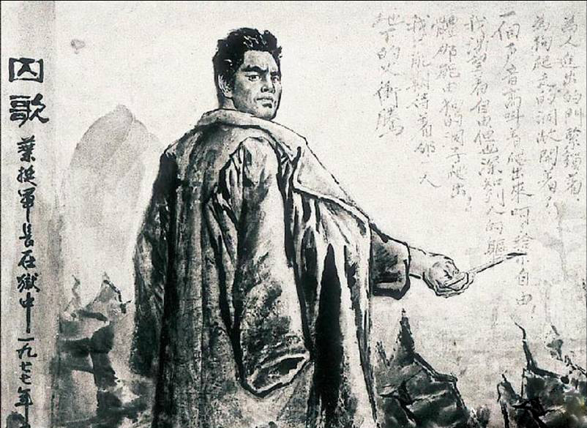
再见

